Slide 1
VluchtelingenWerk
Nederland
Hier ben ik veilig

Slide 2
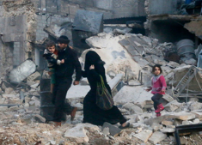
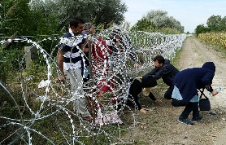
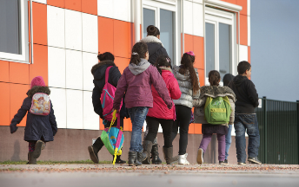
Hier ben ik niet meer veilig
Hier ben ik veilig
Waarom zijn mensen in andere landen soms niet veilig?
Wat vind jij goede redenen en minder goede redenen om te vluchten?
Uit welke landen vluchten mensen?

Slide 3
7 vragen over vluchtelingen
A
Ga naar het raam
B
Ga naar de deur

Slide 4
Vraag 1
Uit welk land komen veel vluchtelingen?
Naar het raam
Naar de deur
A
Uit Syrië
B
Uit Marokko

Slide 5


Antwoord 1
Uit welk land komen veel vluchtelingen?
A
Uit Syrië
B
Uit Marokko

Slide 6
Vraag 2
Een vluchteling is iemand die…
Naar het raam
Naar de deur
A
…in zijn eigen land
niet veilig is
B
…heel arm is en in Nederland een baan wil zoeken

Slide 7
Antwoord 2
Een vluchteling is iemand die…
A
…in zijn eigen land
niet veilig is
B
…heel arm is en in Nederland een baan wil zoeken

Slide 8
Vraag 3
Als een vluchteling in Nederland bescherming vraagt, dan noemen we hem…
Naar het raam
Naar de deur
A
…een gelukszoeker
B
…een asielzoeker

Slide 9
Antwoord 3
Als een vluchteling in Nederland bescherming vraagt, dan noemen we hem…
A
…een gelukszoeker
B
…een asielzoeker

Slide 10
Vraag 4
Een asielzoeker die in Nederland komt…
Naar het raam
Naar de deur
A
…mag alleen in Nederland blijven als hij een baan vindt
B
…mag een baan zoeken als hij in Nederland mag blijven

Slide 11
Antwoord 4
Een asielzoeker die in Nederland komt…
A
…mag alleen in Nederland blijven als hij een baan vindt
B
…mag een baan zoeken als hij in Nederland mag blijven

Slide 12
Vraag 5
Waar worden de meeste vluchtelingen opgevangen?
Naar het raam
Naar de deur
A
In de landen
van Europa
B
In de buurlanden van
het land waaruit de vluchtelingen komen

Slide 13
Antwoord 5
Waar worden de meeste vluchtelingen opgevangen?
A
In de landen van Europa
B
In de buurlanden van het land waaruit de vluchtelingen komen

Slide 14
Vraag 6
Hoeveel mensen zijn wereldwijd op de vlucht?
Naar het raam
Naar de deur
A
35 miljoen mensen
B
60 miljoen mensen

Slide 15
Antwoord 6
Hoeveel mensen zijn wereldwijd op de vlucht?
A
35 miljoen mensen
B
60 miljoen mensen

Slide 16
Vraag 7
Kinderen die in een asielzoekerscentrum wonen…
Naar het raam
Naar de deur
A
…gaan naar een Nederlandse school
B
…mogen niet naar school tot ze weten of ze mogen blijven

Slide 17
Antwoord 7
Kinderen die in een asielzoekerscentrum wonen…
A
…gaan naar een Nederlandse school
B
…mogen niet naar school tot ze weten of ze mogen blijven

Slide 18
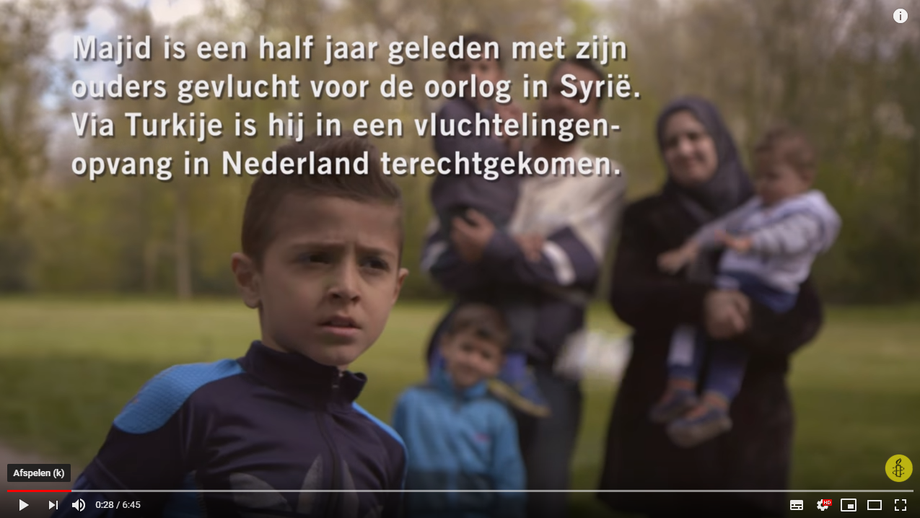
Bekijk het filmpje https://www.youtube.com/watch?v=L94wTjjxoko

Slide 19
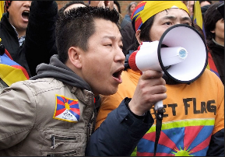
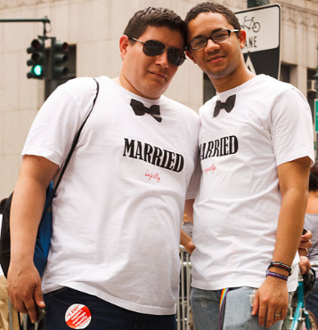
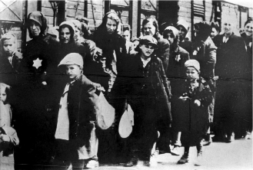
Wat zijn, behalve oorlog, nog meer redenen om je land te ontvluchten?
Politiek geweld
Je mag in een land niet zeggen wat je wilt, anders beland je in de gevangenis.
Afkomst of
geaardheid
Je bent niet veilig omdat je homo bent of tot een minderheid behoort.
Godsdienst
Je wordt bedreigd omdat je een ander geloof hebt.

Slide 20
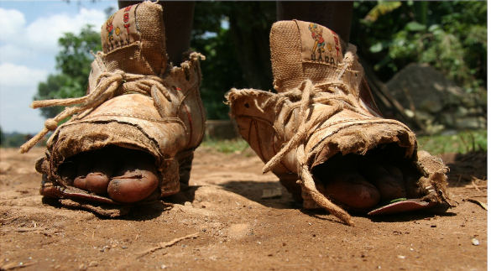
Hoe zit het met mensen die armoede proberen te ontvluchten?
Mensen die geen gevaar lopen, maar hopen op een beter bestaan, worden ook wel economische vluchtelingen of gelukszoekers genoemd. Als zij asiel aanvragen, mogen ze niet blijven en worden teruggestuurd naar hun land.

Slide 21


Wanneer ben je officieel een vluchteling?
Dit is internationaal afgesproken:
“Een vluchteling is iemand die vrees heeft voor vervolging wegens zijn ras, godsdienst, nationaliteit, het behoren tot een bepaalde sociale groep of zijn politieke overtuiging.”

Slide 22
Waar heeft een vluchteling recht op?
Een vluchteling mag asiel (bescherming) vragen in een ander land.
Als iemand echt een vluchteling is (volgens de definitie) mag hij/zij niet teruggestuurd worden.
Een vluchteling moet niet alleen beschermd, maar ook geholpen worden bij het opbouwen van een nieuw leven.

Slide 23
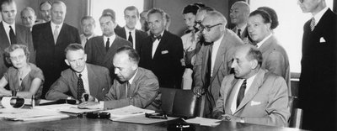
Wat je afspreekt moet je doen
1951
Nederland heeft het Vluchtelingenverdrag ondertekend. Wat moet Nederland dus doen?

Slide 24
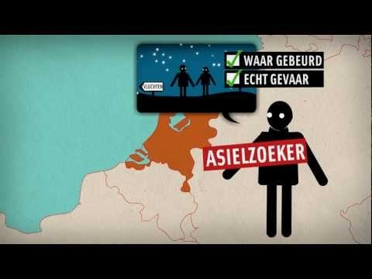
Bekijk het filmpje www.youtube.com/watch?v=mjqcAjyvW_E
Uit welk land komt Amina?
Waarom moest Amina vluchten?

Slide 25

Veilig is…
Naar school kunnen
Veilig buiten kunnen spelen
Iedereen heeft gelijke rechten
… vul zelf aan
In welke landen voelen mensen
zich wel / niet veilig?...

Slide 26
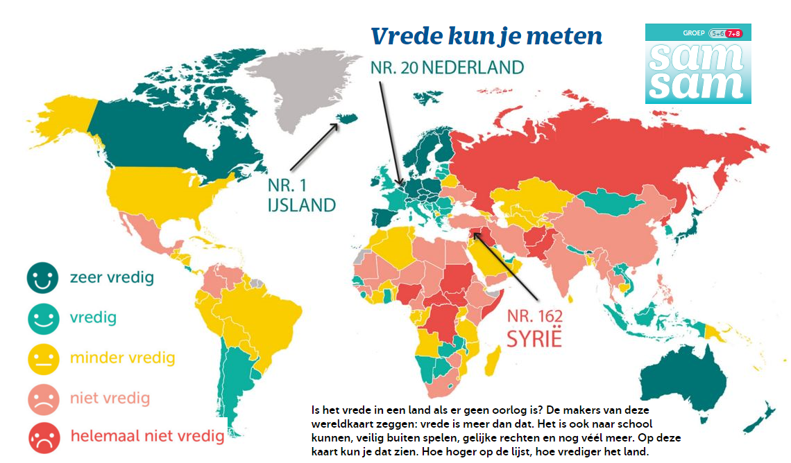


Slide 27
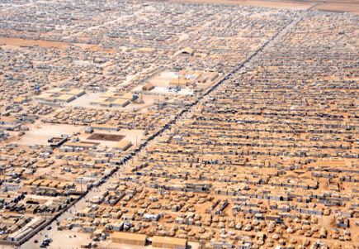
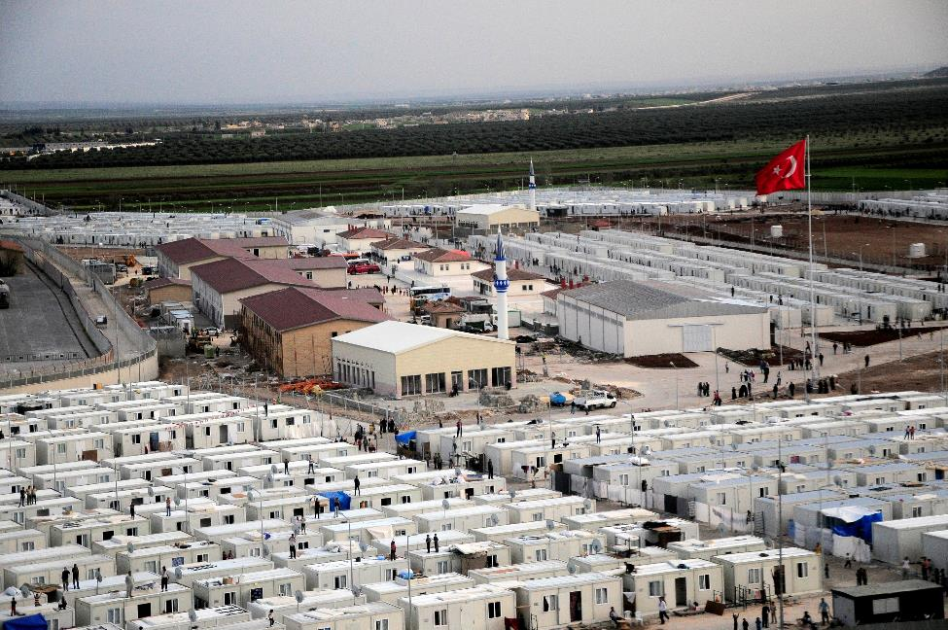
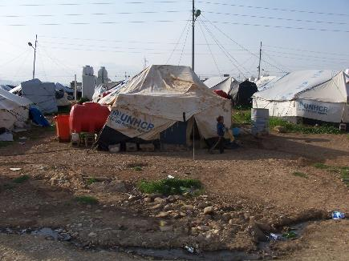
Wereldwijd zijn 60 miljoen mensen op de vlucht. Ongeveer 2% komt naar Europa. En de rest?...

Slide 28
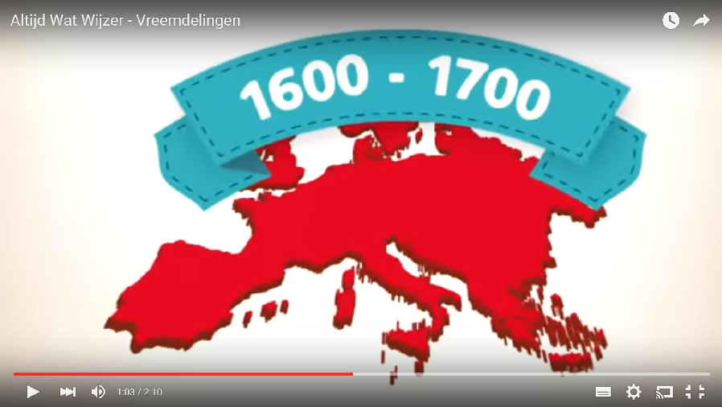
Er komen al eeuwenlang migranten naar Nederland…
Klik op www.youtube.com/watch?v=6Geogbr_CG4

Slide 29
3 stellingen over vluchtelingen
A
Naar het raam
B
Naar de deur

Slide 30
Stelling 1 - Wat vind jij?
A
“Vluchtelingen moeten in hun eigen land blijven”
Naar het raam
B
“Mensen die bang zijn voor hun leven en veiligheid, moeten naar een ander land kunnen”
Naar de deur

Slide 31
Stelling 2 - Wat vind jij?
“Nederland moet geen vluchtelingen meer opnemen, want we hebben er al heel veel”
A
Naar het raam
B
“Een vluchteling die zich in Nederland meldt moet hulp van ons krijgen”
Naar de deur

Slide 32
Stelling 3 - Wat vind jij?
“Vluchtelingen die mogen blijven, moeten zorgen dat ze snel op Nederlanders gaan lijken”
A
Naar het raam
B
“Vluchtelingen die hier mogen blijven, mogen hun eigen taal en cultuur behouden”
Naar de deur

Slide 33
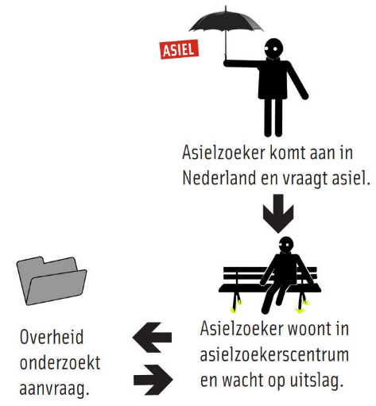
Asielaanvraag in Nederland
Als veel asielzoekers tegelijk aankomen: Noodopvang, bijv. in sporthallen
Daarna naar: Aanmeldcentrum en wonen in een asielzoekerscentrum
2 gesprekken (gehoren) met de IND (Immigratie en Naturalisatie Dienst)
Asielzoeker krijgt hulp van een
advocaat en VluchtelingenWerk
Na 8 dagen komt de uitslag

Slide 34
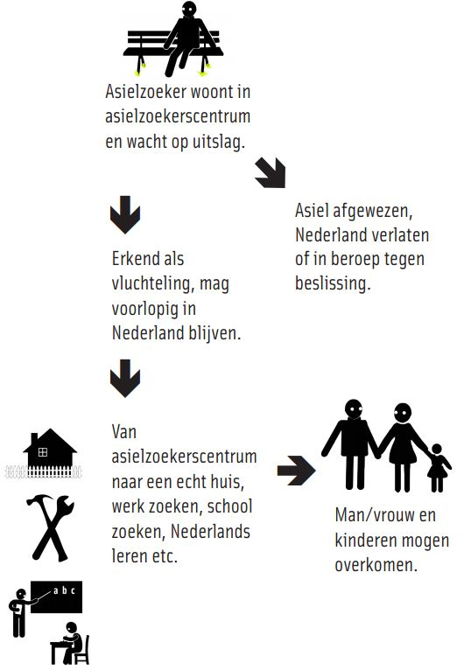
Asielaanvraag in Nederland
Aanvraag toegewezen
Asielzoeker mag blijven
Verhuist naar Asielzoekerscentrum
Voorbereiding op inburgering
Zoeken naar huis en werk in Nederland
Uitstel of beroep
IND heeft meer tijd nodig voor onderzoek
Asielzoeker gaat in beroep tegen afwijzing
Afwachten in een asielzoekerscentrum
Hulp advocaten en VluchtelingenWerk
Aanvraag afgewezen
Nederland binnen 4 weken verlaten

Slide 35
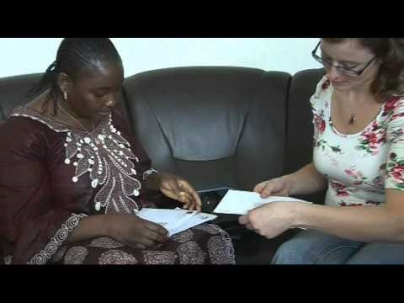
Je mag blijven! Wie helpt je inburgeren?
Bekijk het filmpje www.youtube.com/watch?v=MgwZ5vEEtgA Stop bij 1:30

Slide 36
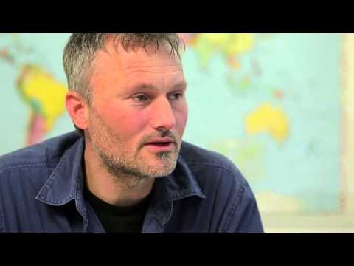
Gezinshereniging
Bekijk het filmpje www.youtube.com/watch?v=1kASX8BqXn4
Soms vlucht een heel gezin.
Vaker vlucht alleen een vader of moeder, want vluchten is gevaarlijk en kost veel geld.
Wanneer een vluchteling een verblijfsvergunning heeft gekregen, kan hij zijn gezinsleden laten overkomen naar Nederland.

Slide 37
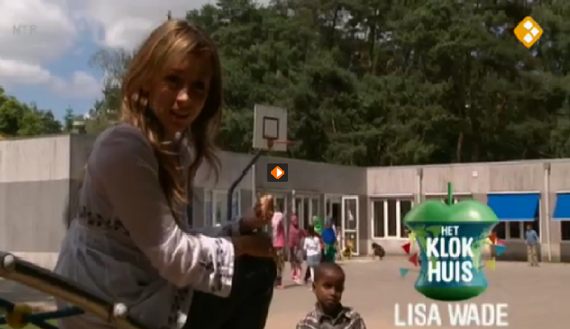
Bekijk het filmpje www.hetklokhuis.nl/tv-uitzending/1397/Asielzoekerscentrum tot 4:15

Slide 38
Stel dat…
Een asielzoekerscentrum in jouw woonplaats…
Naar het raam
Midden klas
Naar de deur
A
Ik vind het best
B
Liever niet
C
Nee, dank je

Slide 39
Veilig in Nederland, maar toch…
Bekijk het filmpje www.npo.nl/zapp-echt-gebeurd/02-02-2014/KN_1655514 vanaf 16:00

Slide 40
Toneelstuk “Het Grote Vluchtelingenverhaal”
Bedenk en speel een kort toneelstuk.
Lees eerst het informatieblad.
Lees daarna de speelopdracht goed door.
Praat over de sleutelvragen en verwerk die in het toneelstukje.
Beeld het verhaal zonder spullen of decor uit.
Door wat je zegt begrijpen de toeschouwers wat er gebeurt.
Eén persoon kan meerdere rollen spelen.
Het toneelstukje mag niet langer dan 3 minuten duren.

Slide 41
Webquest “Vluchtig Nieuws” – krant
E-mail van de hoofdredacteur van “Vluchtig Nieuws”:
“Ik wil graag een speciale editie maken van de vluchtelingenkrant. Willen jullie helpen?”
Elk groepje vult twee pagina’s over een thema.
Lees eerst het informatieblad bij het thema.
Maak gebruik van de websites op het werkblad, zoek zelf ook.
Knippen en plakken met de computer mag, maar schrijf de teksten wel in je eigen woorden.
Bedenk ook een paar korte “Wist je dat-jes” of quizvragen.

